Slide 1

Notes:
01-封面

Slide 2
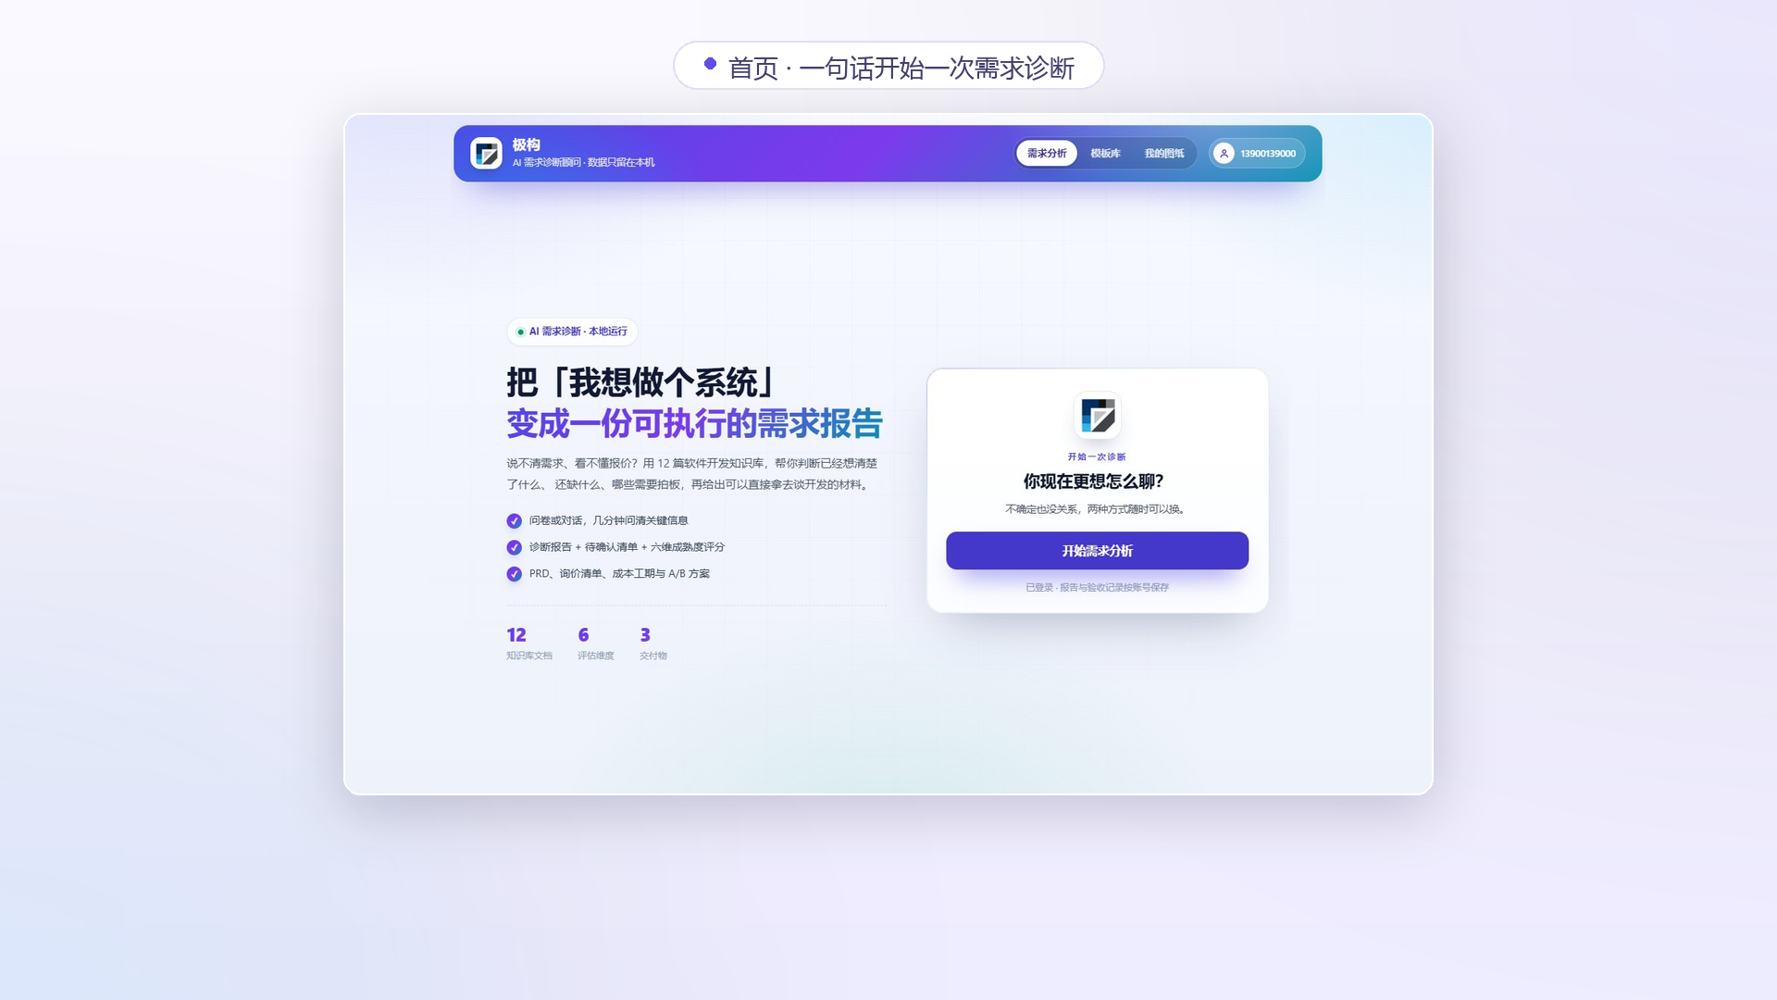
Notes:
02-首页

Slide 3
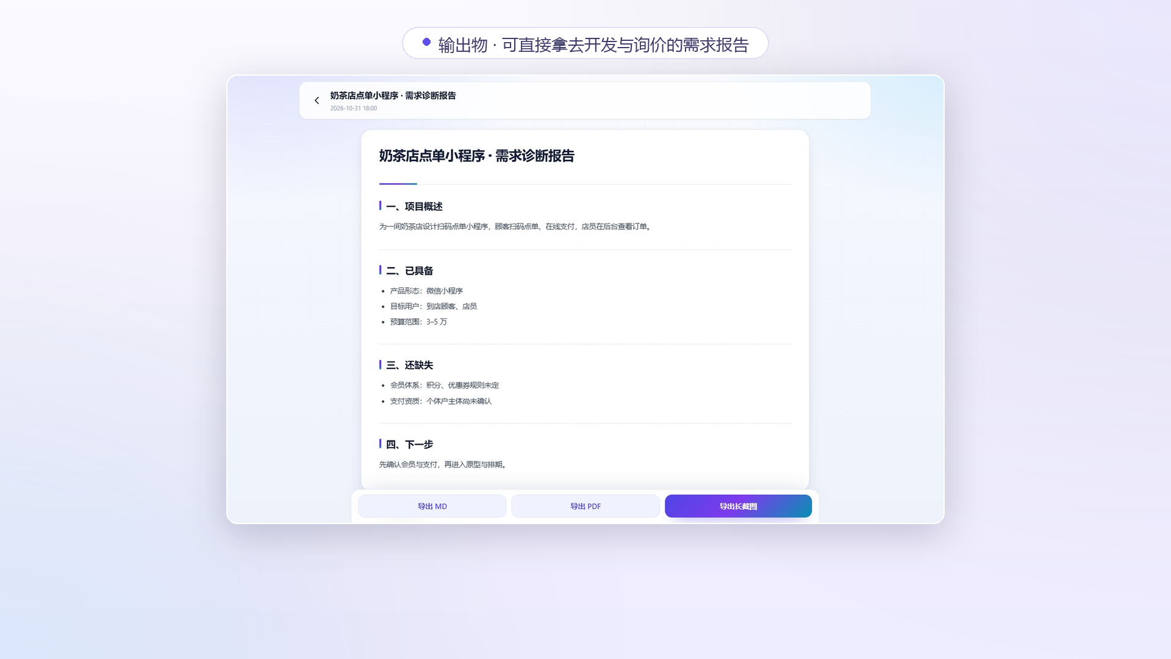
Notes:
03-输出物

Slide 4
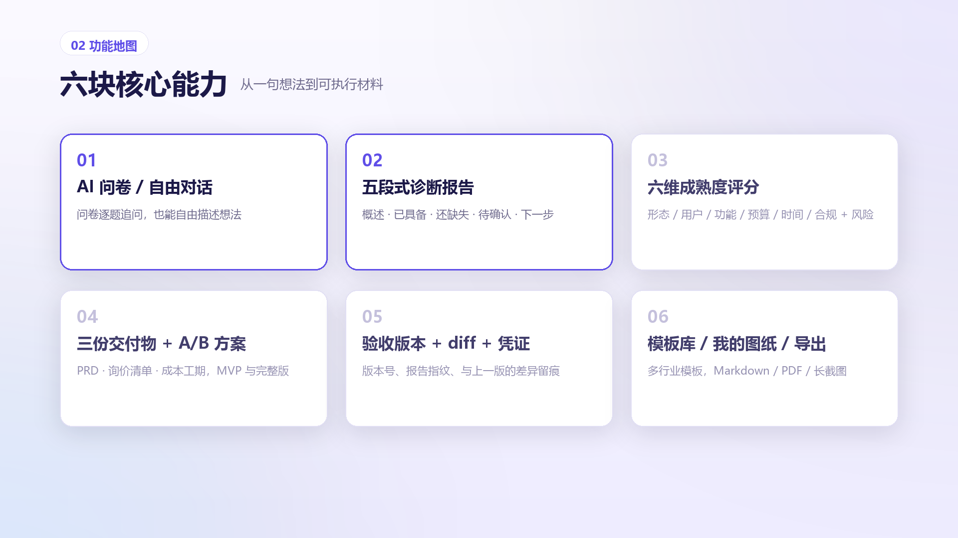
Notes:
04-功能-问卷与对话

Slide 5
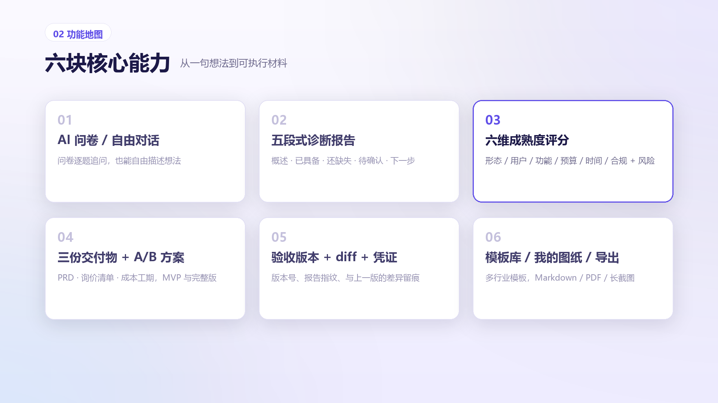
Notes:
05-功能-五段式报告

Slide 6
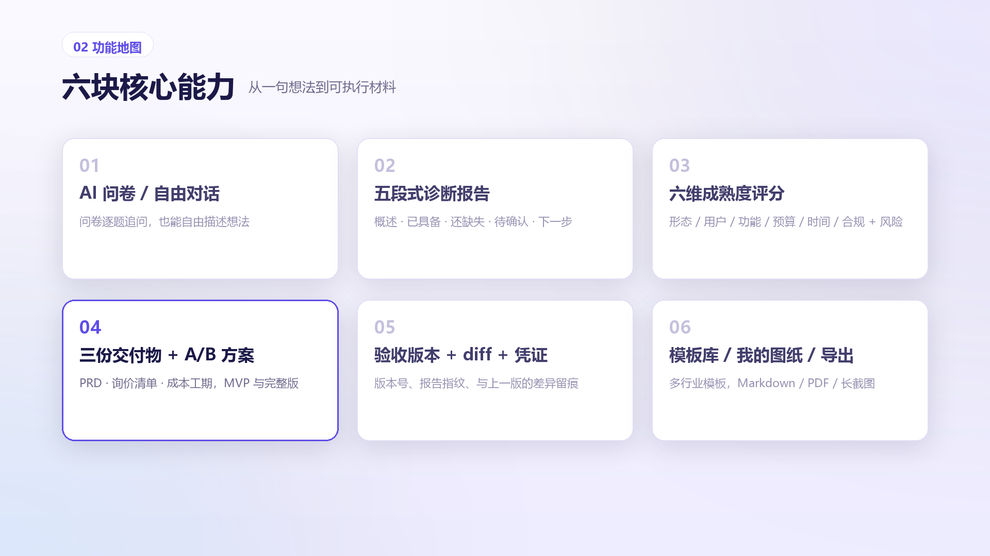
Notes:
06-功能-六维评分

Slide 7
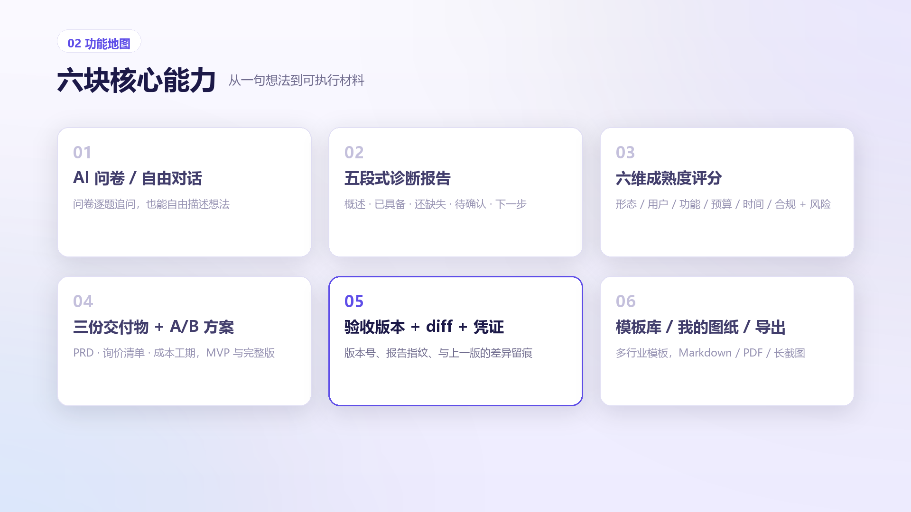
Notes:
07-功能-交付物

Slide 8
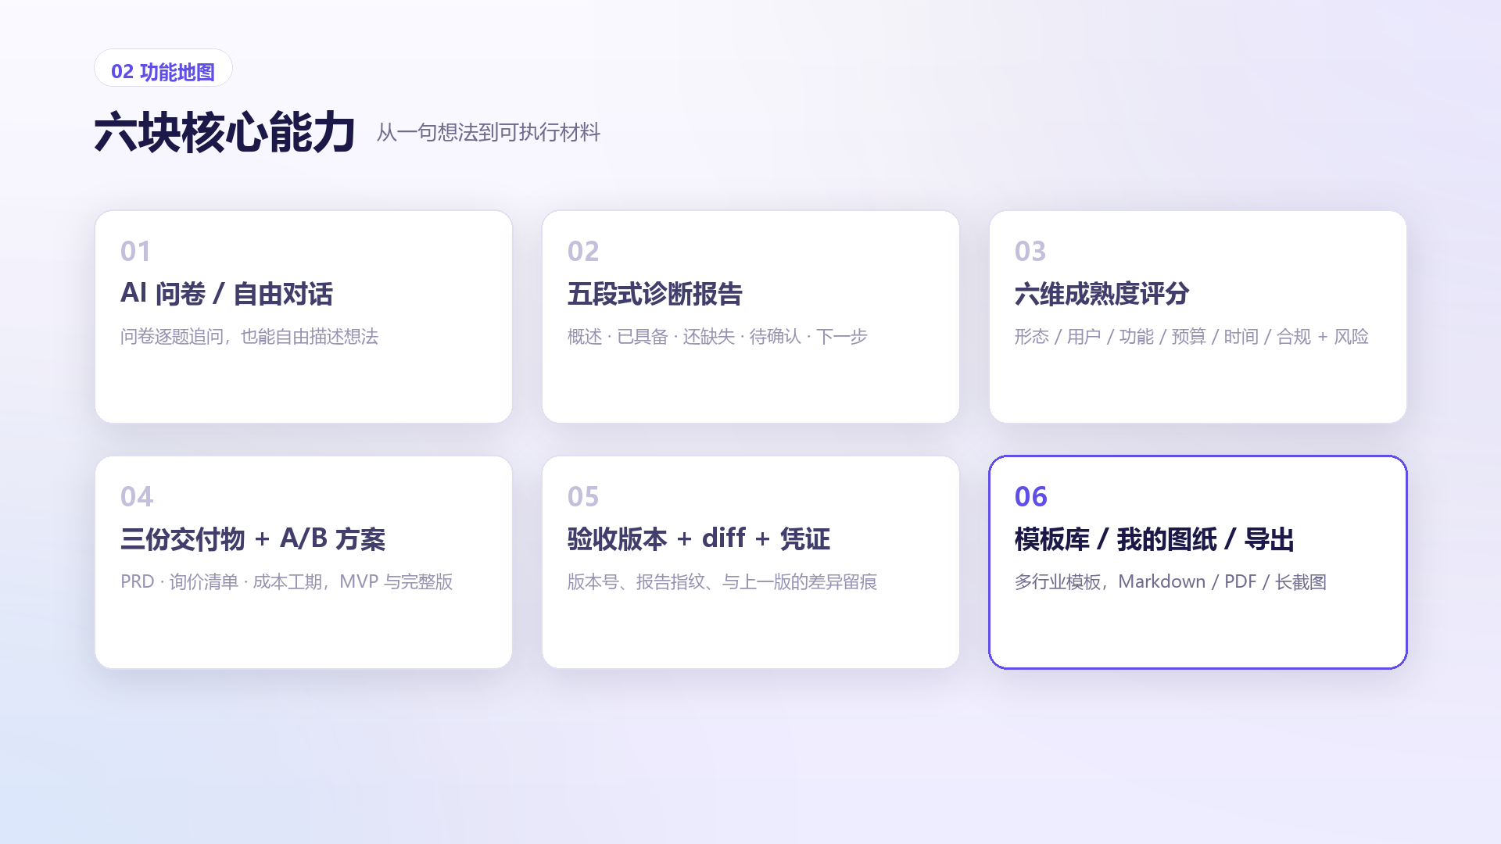
Notes:
08-功能-验收版本

Slide 9
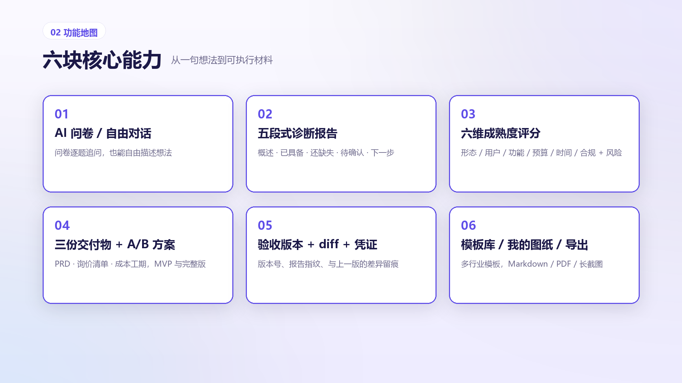
Notes:
09-功能-总览

Slide 10
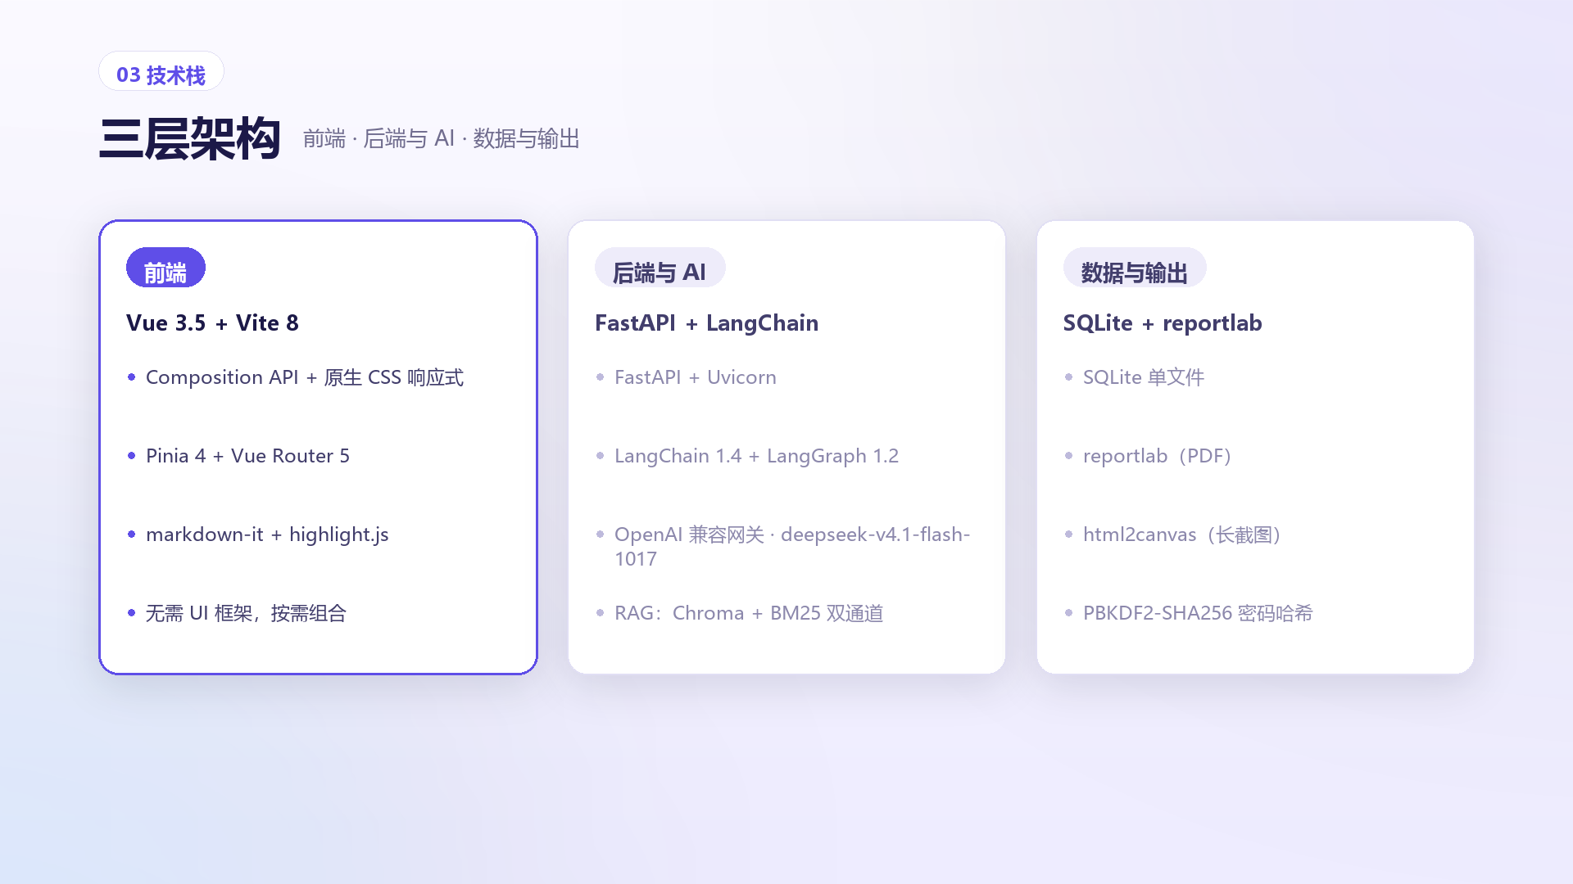
Notes:
10-技术栈-前端

Slide 11
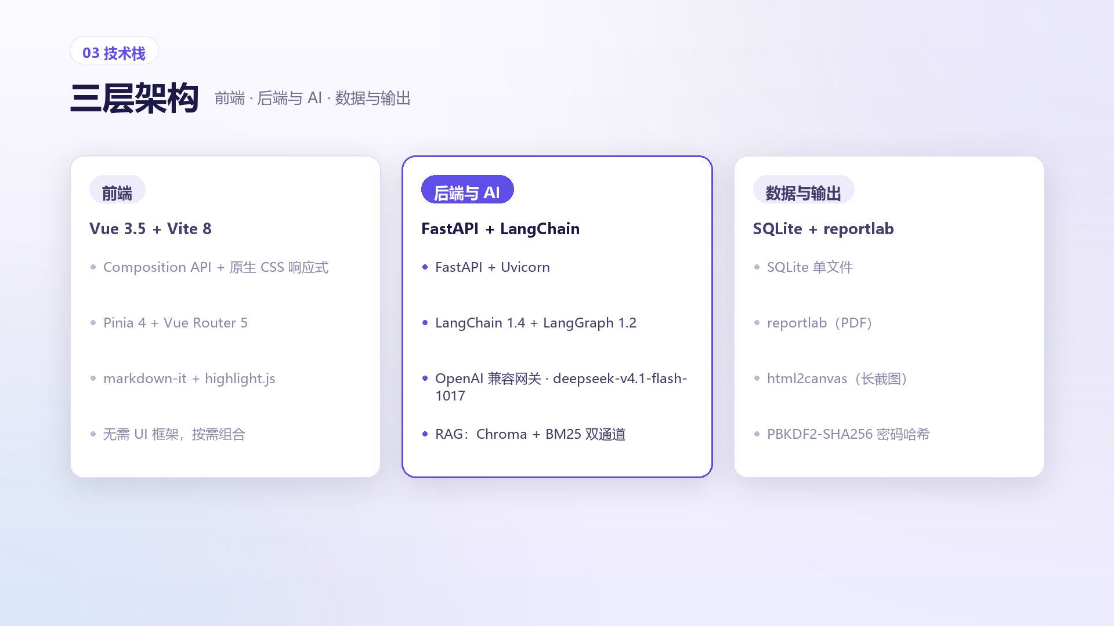
Notes:
11-技术栈-后端与AI

Slide 12
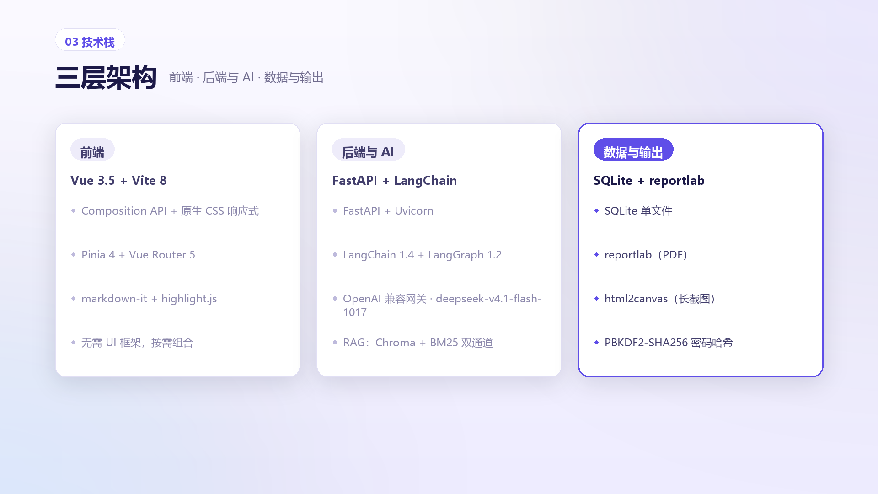
Notes:
12-技术栈-数据与输出

Slide 13
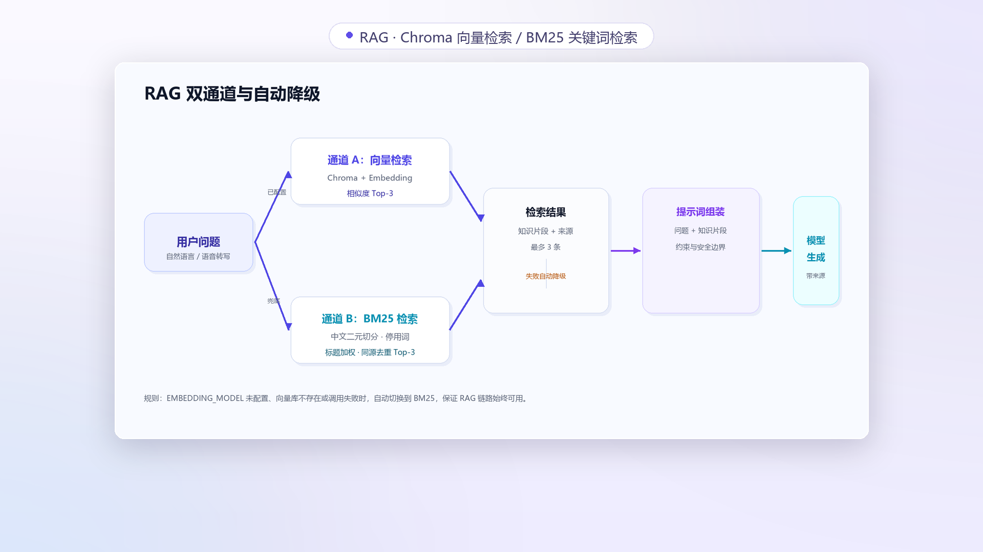
Notes:
13-RAG双通道

Slide 14
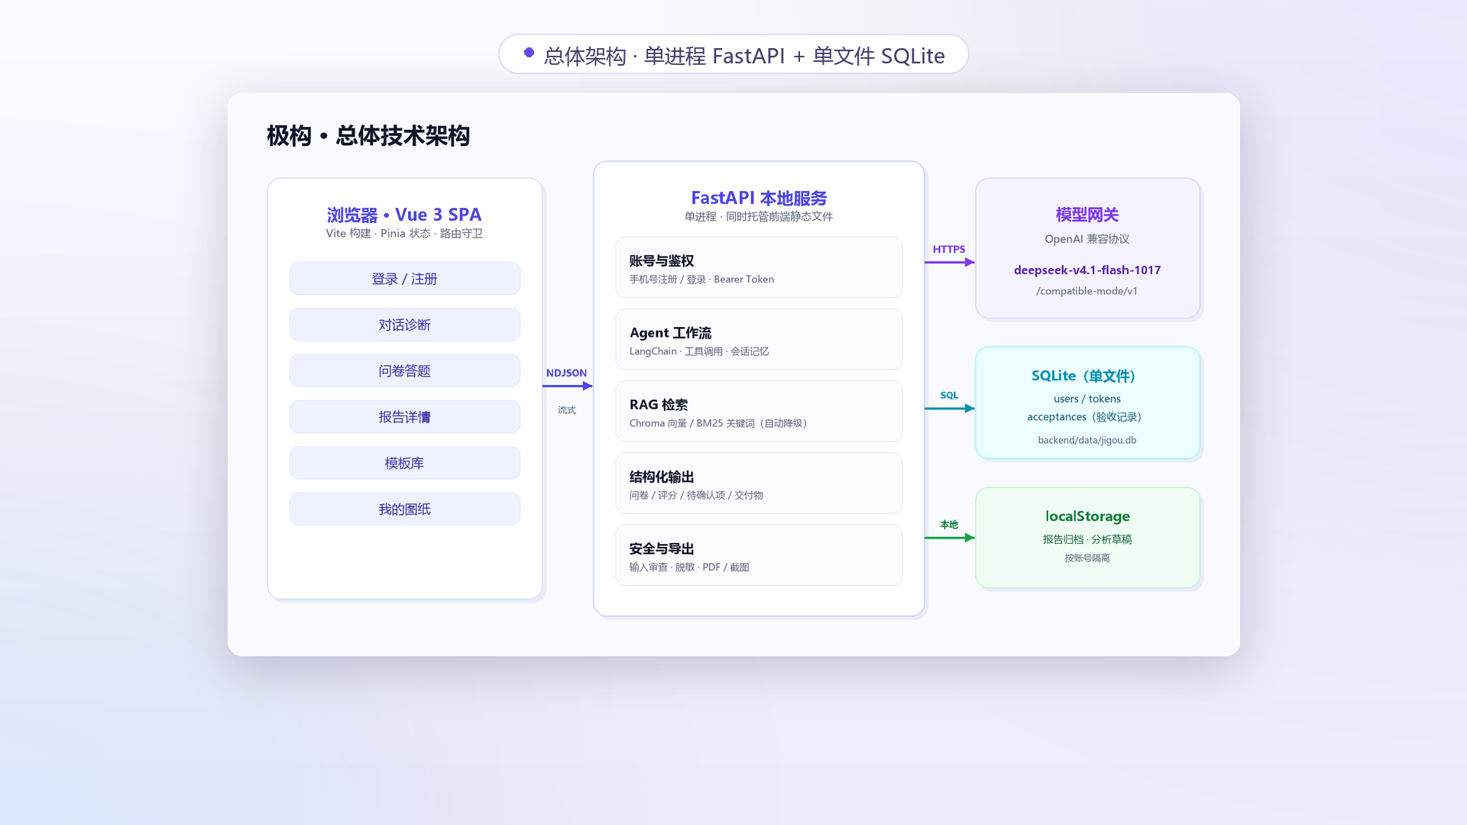
Notes:
14-总体架构

Slide 15
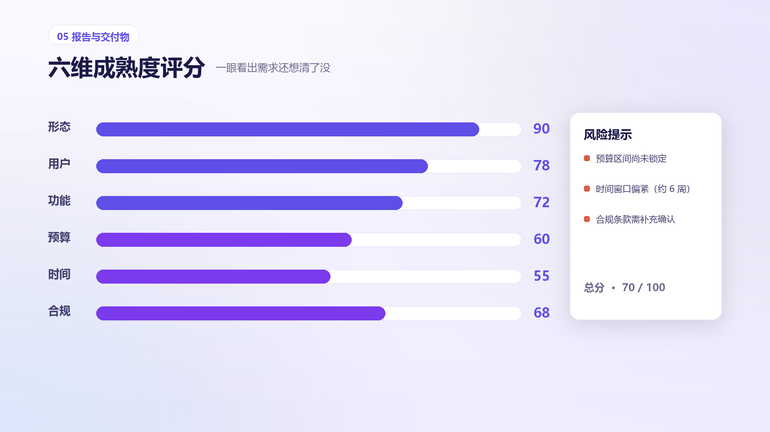
Notes:
15-六维评分

Slide 16
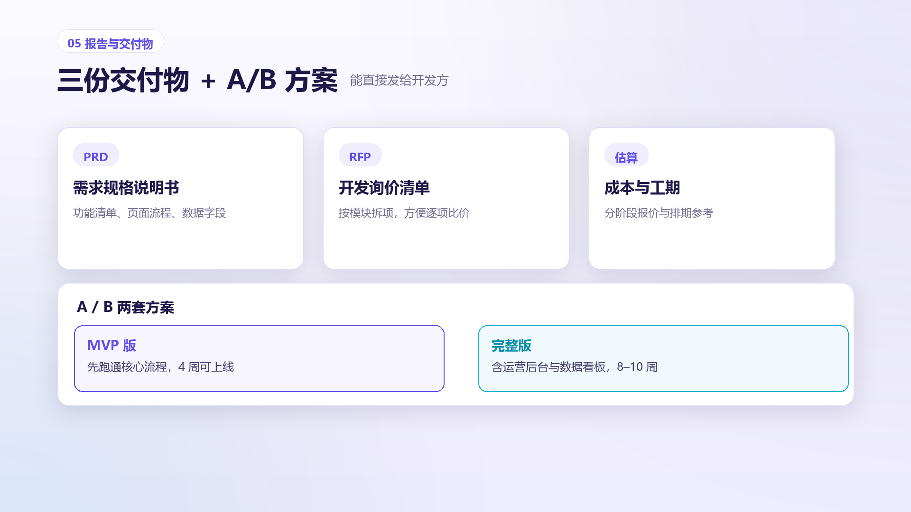
Notes:
16-交付物与AB

Slide 17
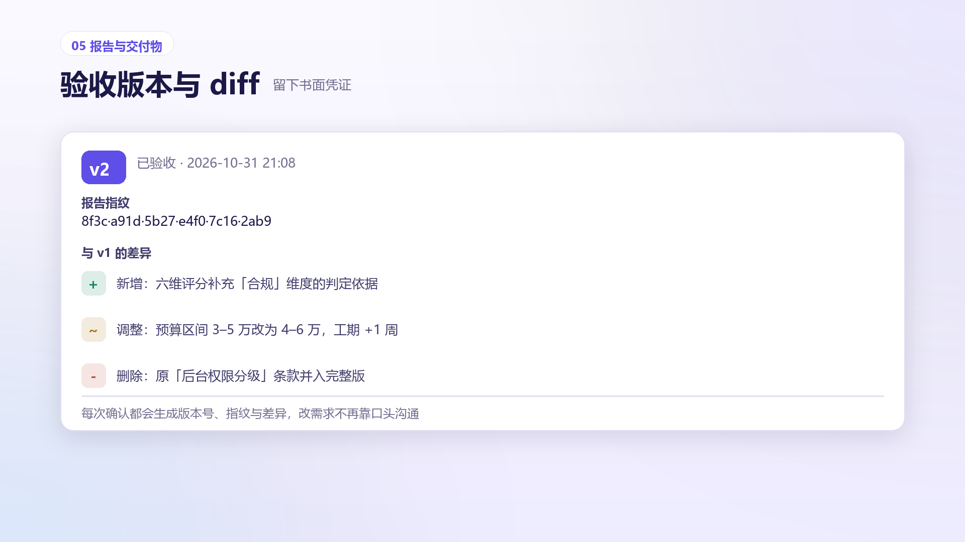
Notes:
17-验收版本

Slide 18
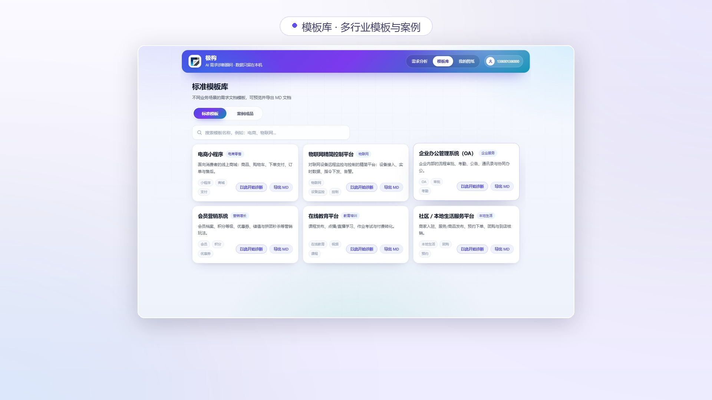
Notes:
18-模板库

Slide 19
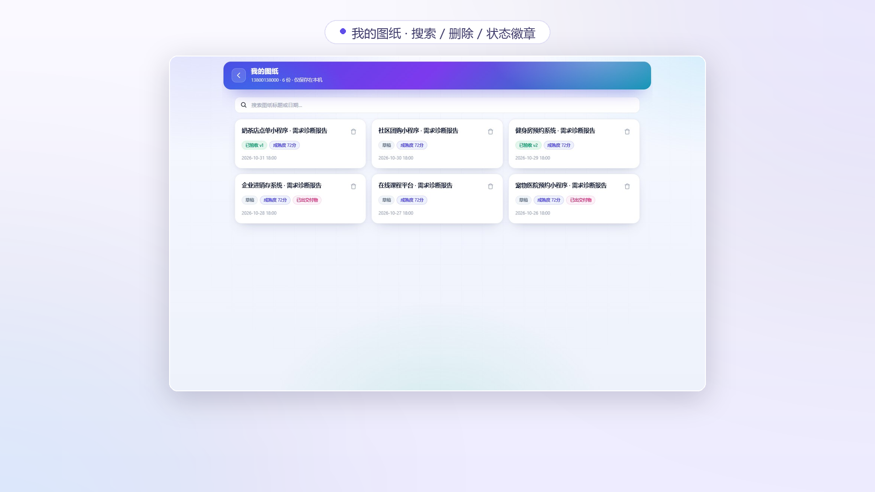
Notes:
19-我的图纸

Slide 20
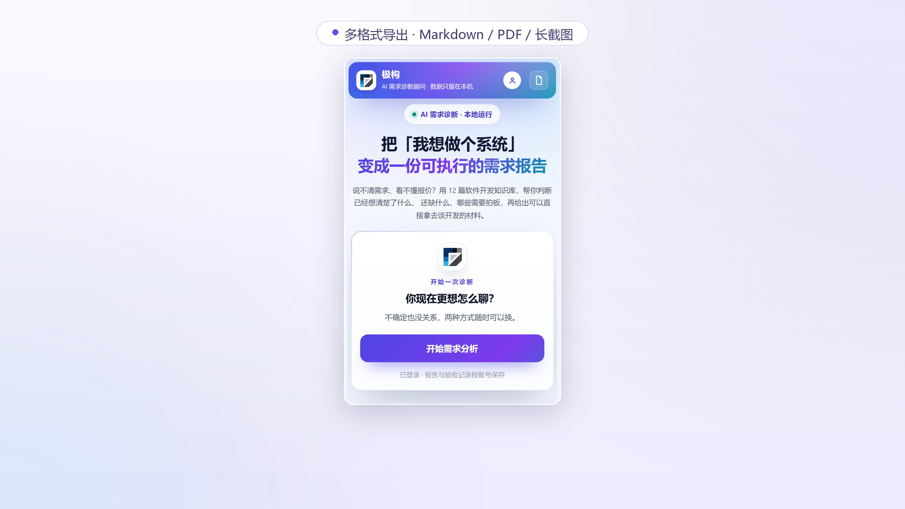
Notes:
20-多端导出

Slide 21

Notes:
21-结尾

